Slide 2
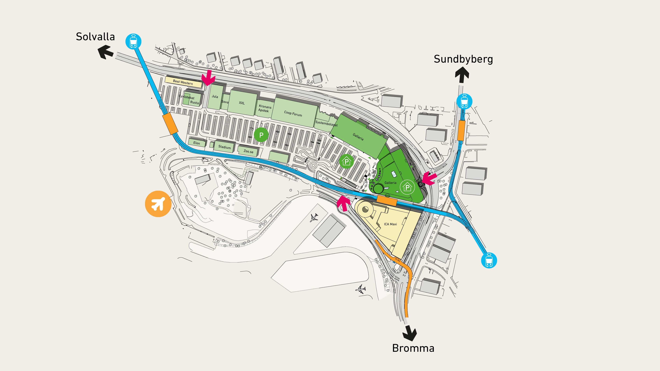
En plats i stark
förvandling
Notes:
Fly over: 2019-02-01 – 2020-09-17 Swedavia: →2022-09-30 SLL: 2018-01-01 – 2018- 06-15– 2021-02-19 ICA: 2018-08-01—2019-12-30
Tramline approx. 9000 travellers year 2021 and 27 000 year 2023 of which 25 % between 6-9 and 25% 15-19. Weekend travellers not included in the figures.
+ walking and cycling routes around the whole area

Slide 3
Bromma Blocks - styrkor
Unik kombination av volymhandel och shopping, 55 000 kvm + ca 28 000 kvm wellness, aktiviteter/nöje, shopping och kultur
Sveriges största dagligvarubutik och Systembolaget + ICA Maxi 2.0
Många parkeringsplatser + nytt, stort parkeringshus
Spårväg och egen station år 2021
Stort upptagningsområde + 23,3 % till år 2030 (692 003 invånare)
Köpstark målgrupp, höga snittinköp
Starkt och välkänt varumärke
Unika historiska byggnader (flyghangarer) och trevlig atmosfär med modern touch

Slide 4
Bromma Blocks - 2018 och 2021
 | 2018 | 2021 | 2018 | 2021
Yta - kvm | 55 000 | 83 000 | 24 000 | 52 000
Hyresgäster | 80 | 163 | 65 | 148
Omsättning - SEK | 2 Mdr | 3 Mdr | 0,56 Mdr | 1,6 Mdr
Besökare – milj. | 7 | 12+ | 2 | 7+
Parkeringsplatser | 2 000 | 2 500 | 300 | 900
Marknadsområde | 552 804 | 610 124 | 552 804 | 610 124
Bromma Blocks
Gallerian
Notes:
BB year 2017: 1,829 mdr SEK / 2,220 mdr SEK (+1,8% och -0,6 % jmf)
Of which retail park 2017: 1,273 mdr SEK / 1,535 mdr SEK (+4 % och +0,5% jmf)
Of which Gallerian 2017: 556 milj SEK / 685 milj SEK (-2,9% och -3,1% jmf)

Slide 5
Förändringen: Från shopping till living
2021:
ca 82 000 kvm
150 hyresgäster
2018:
ca 55 000 kvm
80 hyresgäster
Sällanköpsvaror
Dagligvaror
Restauranger, caféer
Service
Gym, träning
Aktiviteter/nöje/kultur
Hälsa/vård
Skönhet

Slide 6
Stockholms mest trivsamma stadskärna!
Bromma Blocks har påbörjat utvecklingen från ett trivsamt handelsområde till att bli Stockholms mest trivsamma stadskärna.
Vår främsta kommersiella styrka kommer att vara det omfattande utbudet för ett socialt, aktivt och bra liv.
Bromma Blocks blir det självklara förstahandsvalet för boende i primära och sekundära områdena för möten, umgänge, ärenden och olika fritidsaktiviteter.

Slide 7
Wellness och hälsa/vård
Aktiviteter, under-hållning och kultur
Service
Träning, skönhet, hälsovård, sund mat och dryck. Allt för kroppen och själen.
Allt som förenklar vardagen, löser problem och ger tid över
För umgänge och en aktiv fritid, kompletterat med ett oväntat kulturutbud. För hela familjen.

Slide 8
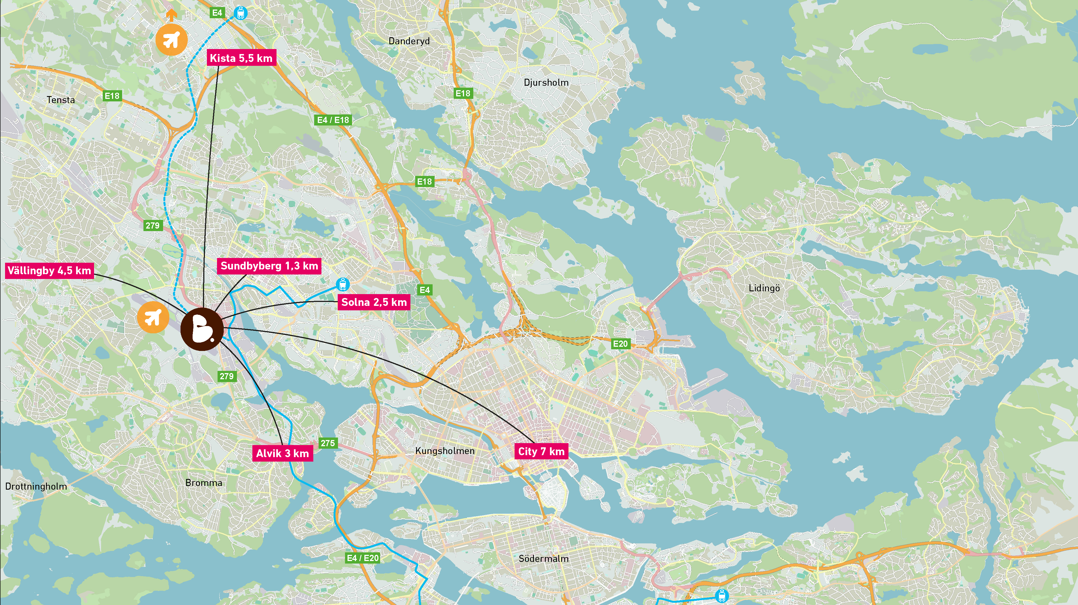
Nordvästra Stockholm –
Ett av de mest expansiva områdena i Sverige och huvudstaden

Slide 9
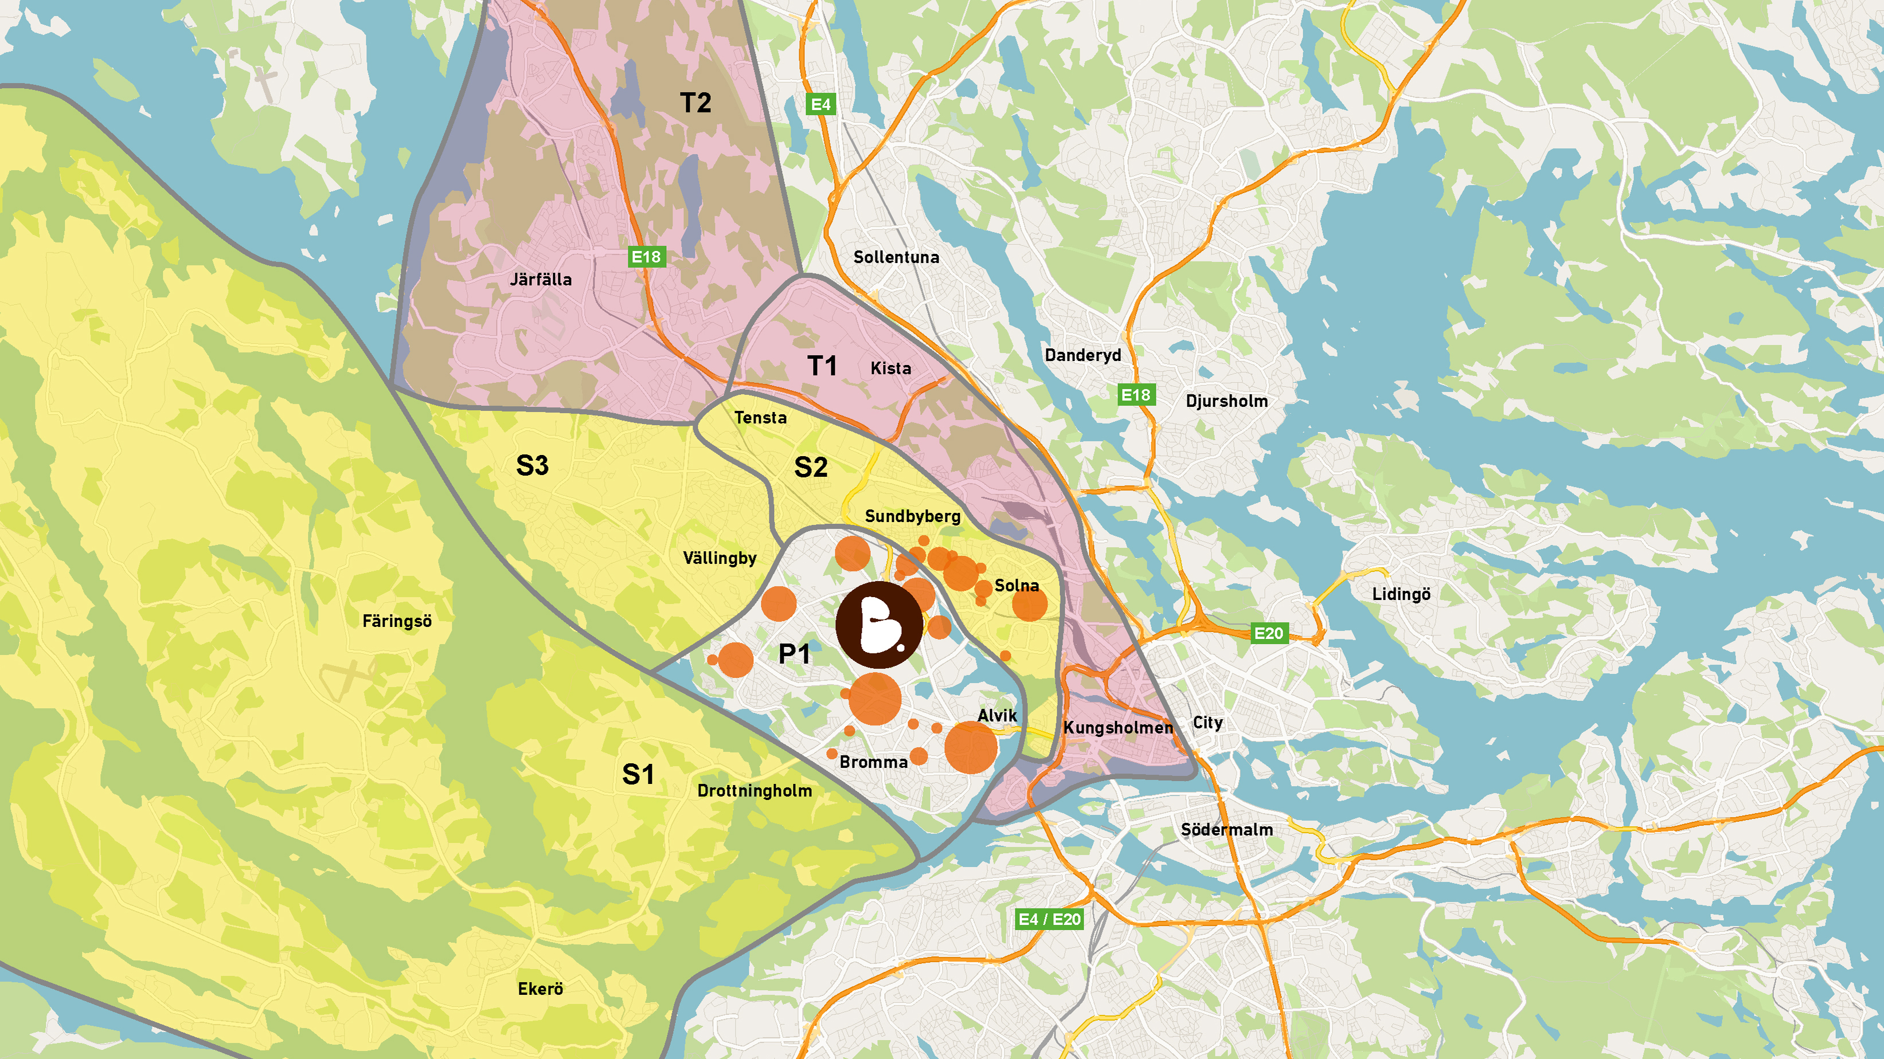
Marknads-områden
Totalt ca 50 650 nya bostäder mellan 2016 och 2024 i upptagningsområdet.
15 432 i Bromma, Solna och Sundbyberg.
Källa: Sverige Bygger
Notes:
P= Bromma, Sundbyberg, Solna S=Ekerö, Solna, Tensta, Rinkeby T=Hässelby, Vällingby, Råcksta, Kista, Solna, Järfälla, Kungsholmen

Slide 10
23% befolkningstillväxt 33% köpkraftstillväxt
POPpp | Idag | 2021 +% jmf idag: | 2030 +% jmf idag:
Primära | 84 404 | 93 108 +10,3% | 105 200 +24,6%
Sekundära | 256 027 | 277 286 +8,3% | 309 000 +16,7%
Tertiära | 212 373 | 239 730 +12,9% | 277 750 +30,8%
Totalt | 552 804 | 610 124 +10,4% | 692 003 +23,3%*
*20,7% i Stockholm
14,9% i Sverige
 | Idag | 2021 +% jmf idag: | 2030 +% jmf idag:
Primära | SEK 6 Mdr | SEK 6,9 Mdr +15% | SEK 8 Mdr +33%
Sekundära | SEK 17 Mdr | SEK 19,5 Mdr +14,7% | SEK 22 Mdr +29%
Tertiära | SEK 15 Mdr | SEK 17 Mdr +13,3% | SEK 20,7 Mdr +39%
Totalt | SEK 38 Mdr | SEK 43,6 Mdr +14,7% | SEK 50,6 Mdr +33%*
*14% högre tillväxt jmf Stockholm,
50% högre jmf Sverige
Källa: SCB och KPG

Slide 11
Köpkraftstillväxt/segment och marknadsområde*
 | Idag | 2021 | 2030 | Ökning t.o.m 2030:
Dagligvaror | 19 651 | 22 000 | 24 498 | 4 848 +25%
Sällanköpsvaror | 18 317 | 21 559 | 26 140 | 7 823 +43%
– beklädnad | 5 815 | 6 638 | 7 746 | 1 931 +33%
–hem | 4 066 | 4 880 | 5 856 | 1 791 +44%
– fritid | 5 146 | 6 021 | 7 203 | 2 056 +40%
– DIY | 3 290 | 4 020 | 5 335 | 2 045 +62%
Detaljhandel totalt | 37 968 | 43 558 | 50 639 | 12 671 +33%
Restauranger, caféer | 6 575 | 7 850 | 9 719 | 3 143 +48%
Totalt | 44 543 | 51 408 | 60 358 | 15 814 +36%
 | Idag | 2021 | 2030 | Ökning t.o.m 2030:
P 1 | 6 057 | 6 875 | 8 045 | 1 988 +33%
S 1 | 1 972 | 2 131 | 2 487 | 515 +26%
S 2 | 9 483 | 11 121 | 12 744 | 3 262 +34%
S 3 | 5 603 | 6 272 | 6 690 | 1 087 +19%
S totalt | 17 058 | 19 524 | 21 921 | 4 863 +29%
P + S totalt | 23 114 | 26 399 | 29 966 | 6 851 +30%
T 1 | 10 425 | 12 100 | 14 235 | 3 810 +37%
T 2 | 4 428 | 5 060 | 6 438 | 2 010 +45%
T totalt | 14 854 | 17 160 | 20 673 | 5 820 +39%
Marknads-område totalt | 37 968 | 43 558 | 50 639 | 12 671 +33%**
Källa: SCB och KPG
* SEK Mdr
** 46% e-handel inkluderad

Slide 12
Tillgänglighet
Spårväg: 2020 och 2022
Hållplatser: 2020 Bromma Blocks
och Bromma Flygplats
Gång-och cykelväg
Fly-over: byggnation 2019-2020
Nytt parkeringshus
Notes:
Fly over: 2019-02-01 – 2020-09-17 Swedavia: →2022-09-30 SLL: 2018-01-01 – 2018- 06-15– 2021-02-19 ICA: 2018-08-01—2019-12-30
Tramline approx. 9000 travellers year 2021 and 27 000 year 2023 of which 25 % between 6-9 and 25% 15-19. Weekend travellers not included in the figures.
+ walking and cycling routes around the whole area

Slide 13
Kärnkunden idag
63% kvinnor
Hög medelinkomst
Bor i villa eller bostadsrätt
Har hemmaboende barn
Lägger mer pengar på kläder, sport, inredning
64% föredrar att handla tillsammans med någon
81% kommer med bil
Tillbringar upp till en timme/besök och besöker 4,7 hyresgäster
Betygsätter Bromma Blocks positivt (53% närmast idealistiskt)

Slide 14
Intressen och
attityder
Mat och matlagning – hemma och i kombination med shopping
Välbefinnande, hälsa och motion
Socialt liv och umgänge
Kultur (musik, konst, film)
Engagerade och miljömedvetna – värdesätter närheten till naturen
Kvalitetsmedvetna och köpstarka
Trendmedvetna, provar gärna nyheter (dock inga trendsättare) samtidigt som de värnar om det äkta
Shoppar för att må bättre
Modeintresserade
Betalar mer för design
Notes:
Source: Orvesto (2016?). Interest that stick out compared to Sweden and Stockholm in general.

Slide 15
” Jag gillar att de fokuserar på annat än shopping för livet innebär mer än så.”
(Citat från en fokusgruppsundersökning)

